Slide 1

X
01
Part
项目背景

Slide 2
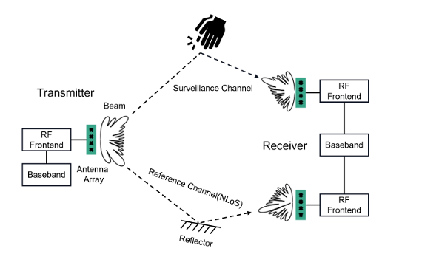
基本原理与基本模型
雷达与传播路径
多路径传播信号
两个路径到达接收雷达：
直射路（reference channel）
监视信道（surveillance）:经过被监测对象折射后再到达接收雷达的折射路径
，这种信号的叠加可能会出现相位差异，从而导致干涉现象。
无源雷达
反射信号会与参考信号之间存在一定的时间差和频率差。

Slide 3
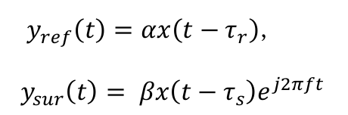
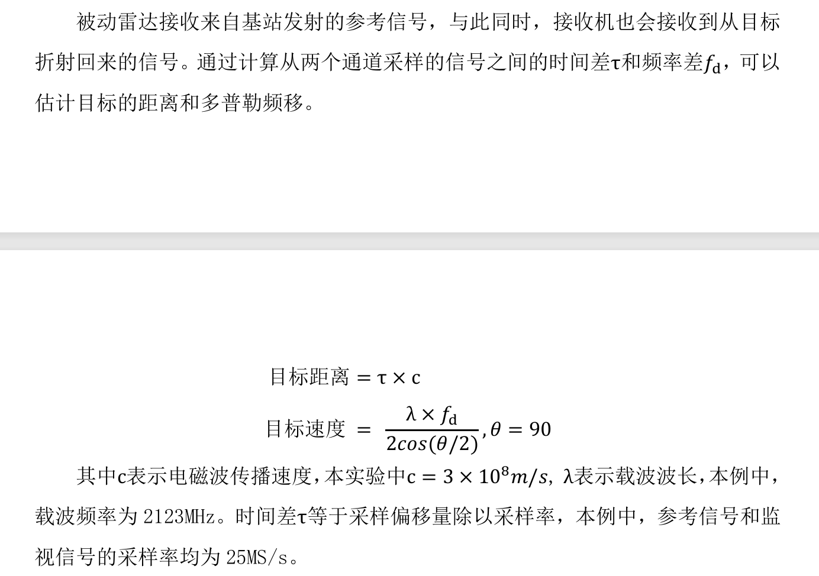

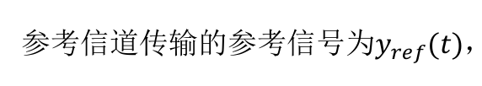

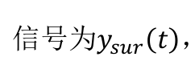

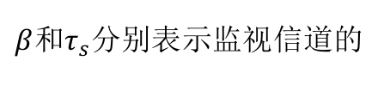

数学模型

Slide 4
X
02
Part
关键概念

Slide 5
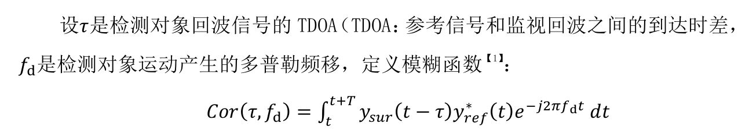
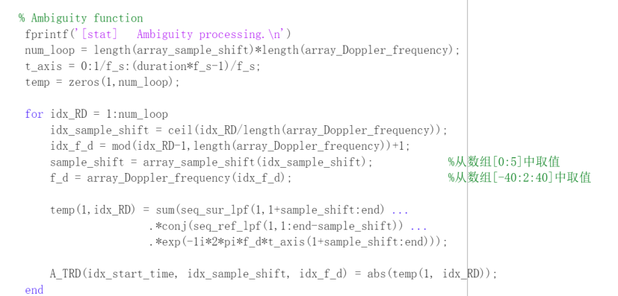
模糊函数
τ取值1-6，fd取值-40：40（步长2）的情况下计算所有的Cor，计算得出Cor得最大值，即可获得对距离和多普勒频移的最优估计。
选取最大值对应的（τ，fd）作为估计值，由此绘制距离/时间-多普勒谱，判断运动轨迹。

